Slide 1
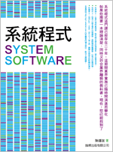
第 11 章、嵌入式系統
作者：陳鍾誠
旗標出版社

Slide 2
第 11 章、嵌入式系統
11.1 輸出入
11.2 驅動程式
11.3 輪詢機制
11.4 中斷機制
11.5 啟動程式
11.6 系統整合
11.7 實務案例：新華 Creator S3C2410 實驗板

Slide 3
為何探討嵌入式系統？
在嵌入式系統當中, 通常沒有作業系統可以使用
系統程式設計師必須能從硬體開始, 以最原始的方式, 逐步建構出整個系統。
在這樣的過程當中, 我們可以進一步理解軟硬體系統。
這是為何在本章探討此一主題的原因

Slide 4
嵌入式系統的開發過程
將嵌入式的硬體, 連接到個人電腦上
然後透過跨轉編譯器 (Cross Compiler), 產生出可在嵌入式的硬體上執行的 2 進位執行檔。
再將這個 2 進位檔燒錄到該電腦的記憶體 (EPROM 或 Flash) 當中
然後, 按下啟動鍵, 重新啟動電腦以執行該系統。

Slide 5
11.1 輸出入
兩種輸出入的方式
  第一類是採用「專用的輸出入指令」
  第二類是使用「記憶體映射輸出入」

Slide 6
專用的輸出入指令
何謂專用的輸出入指令
  某些 CPU 指令集本身即具有輸出入專用指令
專用輸出入指令的範例
  TD : 測式裝置 (Test Device)
  RD : 讀取裝置 (Read from Device)
  WD: 寫入裝置 (Write to Device)

Slide 7
專用的輸出入指令的運作方式
輸入
  使用 TD 指令測試輸入裝置是否有讀到資料
  當發現資料進來後, 再利用 RD 指令將資料讀入暫存器當中, 以完成輸入工作。
輸出
  利用 TD 指令測試輸出裝置是否已準備好
  當裝置準備就緒後, 再利用 WD 指令將資料寫入該輸出裝置中, 以完成輸出工作。

Slide 8
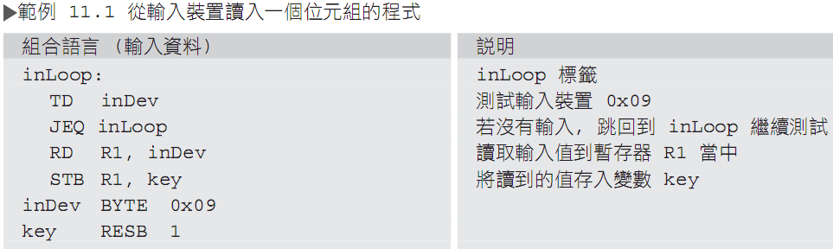
輸入的範例
假如輸入裝置 0x09 代表鍵盤, 則範例 11.1 可以從鍵盤中讀入一個字元。

Slide 9
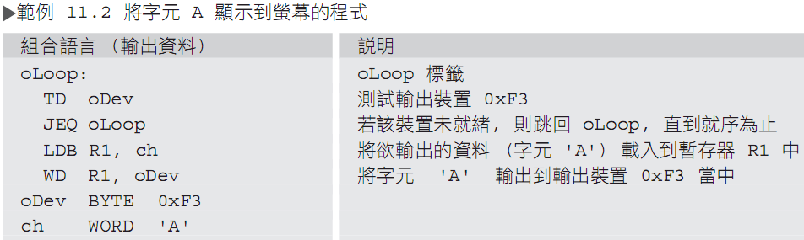
輸出的範例
假如輸出裝置 0xF3 代表具備字元顯示能力的螢幕
那麼, 範例 11.2 將會輸出字元 A 到螢幕上。

Slide 10
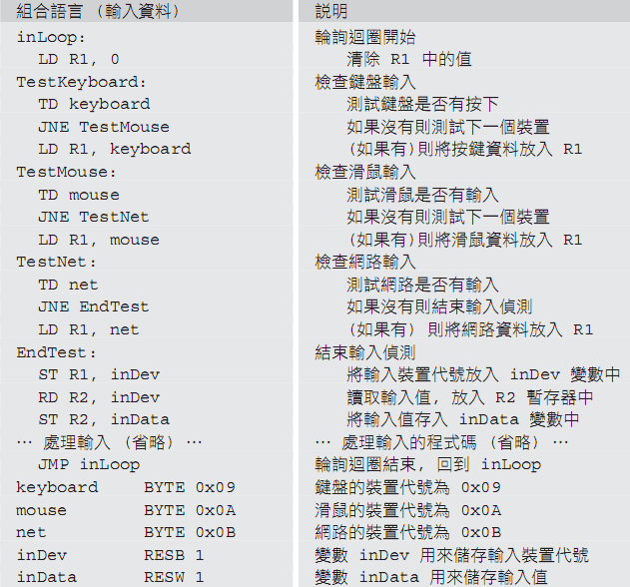
輪詢法 (Polling) 的範例
輪流詢問
  鍵盤
  滑鼠
  網路

Slide 11
記憶體映射輸出入
說明
  將周邊裝置視為記憶體的一部分
    一部分位址真正對應到記憶體
    另一部分則對應到周邊裝置
  利用記憶體存取指令進行輸出入的方法。
範例
  輸出：
    使用 ST、STB 等記憶體寫入指令, 將資料寫入該周邊裝置的記憶體位址時, 對應的輸出裝置就會進行輸出動作。
  輸入：
    使用 LD、LDB 等記憶體讀取指令, 讀取這些位址時, 就會讀取到該周邊裝置的輸入資料。

Slide 12
記憶體映射輸出入的硬體設計
輸出入控制器
  記憶體映射通常是輸出入控制器的工作。
輸出
  當輸出控制器發現控制匯流排上, 出現記憶體寫入訊號, 且位址匯流排上的記憶體位址, 代表某個輸出暫存器時 (也就是該暫存器被映射到輸出位址上時), 就將資料匯流排上的資料存入該暫存器當中。
輸入
  對於輸入裝置而言, 當有資料輸入時, 會被暫時儲存在輸入介面卡上的暫存器當中, 等到輸入控制器發現控制匯流排上, 出現記憶體讀取訊號, 而且位址匯流排上的位址, 代表某輸入暫存器時, 才將該暫存器中的資料取出, 傳送到資料匯流排上, 讓 CPU 取得該記憶體映射後的暫存器資料。

Slide 13
圖 11.1裝置控制器與記憶體映射機制
CPU
記憶體
映射位址偵測
控制暫存器
寫入
狀態暫存器
讀取
資料緩衝區
讀取/寫入
裝置控制器

Slide 14
簡易電腦 M0
M0 (Machine 0 的簡寫)
  為了說明記憶體映射輸出入而設計的電腦。
  使用 CPU0 做為處理器
架構
  是一種單晶片實驗板, 採用 CPU0 作為處理器
  包含 16 K 的 FLASH 。
    16 K 的 FLASH 扮演了唯獨記憶體的角色, 之所以選用 FLASH 而不採用一般的 ROM 是為了測試方便。因為可以利用燒錄器將程式與資料燒錄到 Flash 中。
  包含 64K 的 RAM

Slide 15
圖 11.2 簡易電腦 M0 的基本架構
CPU0
輸出入
控制器
ROM (16K)
RAM (64K)
K0
K1
K2
K3
1
2
3
+
SEG_F
K4
K5
K6
K7
SEG_E
SEG_A
4
5
6
-
K8
K9
KA
KB
SEG_G
7
8
9
*
SEG_D
SEG_B
KC
KD
KE
KF
#
0
?
/
SEG_C

Slide 16
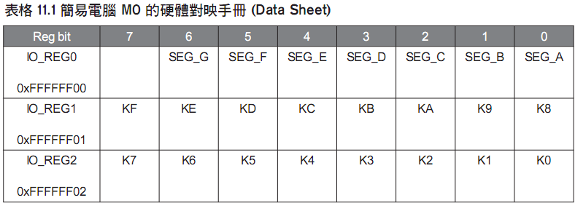
M0 電腦中的記憶體映射區域
M0 採用記憶體映射輸出入
  0xFFFFFF00 ：七段顯示器的映射區域
  0xFFFFFF01 與 0xFFFFFF02 ：鍵盤映射區

Slide 17
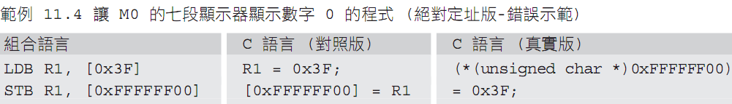
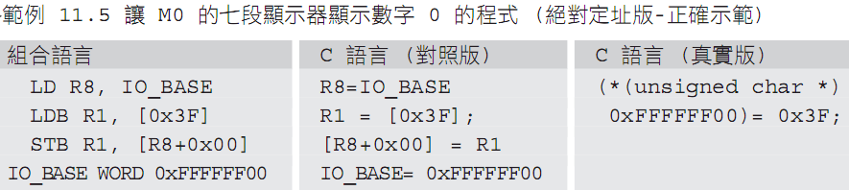
M0 的輸出 – 七段顯示器
方法：將位元資料填入到七段顯示器的記憶體映射區，即可顯示該位元樣式。
範例：讓該七段顯示器顯示出字元 0
LDI R1, 0x3F
LDI R1, 0x3F
R1=0x3F

Slide 18
使用 C 語言進行記憶體映射輸出 (簡潔版)
範例：讓該七段顯示器顯示出字元 0
簡潔的寫法
  寫法一：未加 volatile，可能會錯
    (* (unsigned char *) 0xFFFFFF00) = 0x3F;
  寫法二：加上 volatile，正確無誤
    (* (volatile unsigned char *) 0xFFFFFF00) = 0x3F;

Slide 19
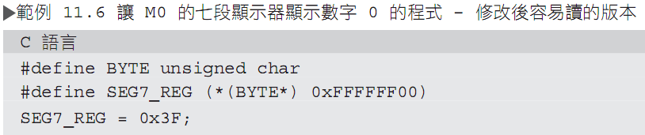
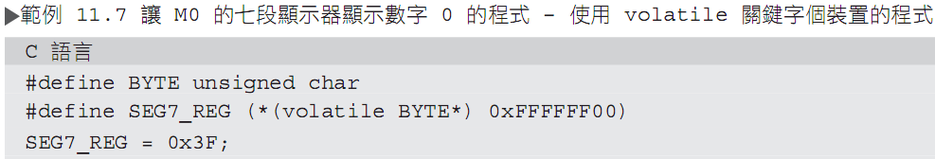
使用 C 語言進行記憶體映射輸出 (易讀版)
範例：讓該七段顯示器顯示出字元 0
未加 volatile ，可能會因為最佳化而出錯
加上 volatile ，正確

Slide 20
C 語言中 volatile 關鍵字的用途
volatile 的功能：
  告訴編譯器該變數是揮發性的 (volatile), 不可以對該變數進行最佳化的動作, 這是規格 ISO C 99 所定義的語法。
範例
  (* (volatile unsigned char *) 0xFFFFFF00) = 0x3F;

Slide 21
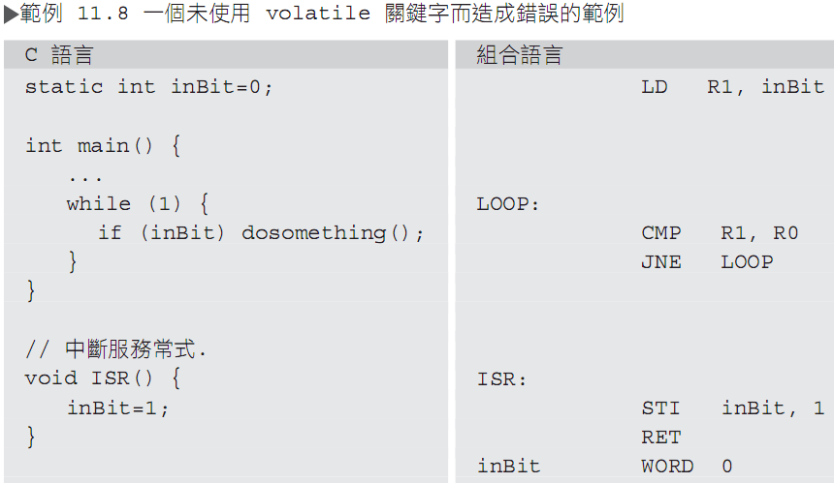
範例 11.8 一個未使用 volatile 關鍵字而造成錯誤的範例

Slide 22
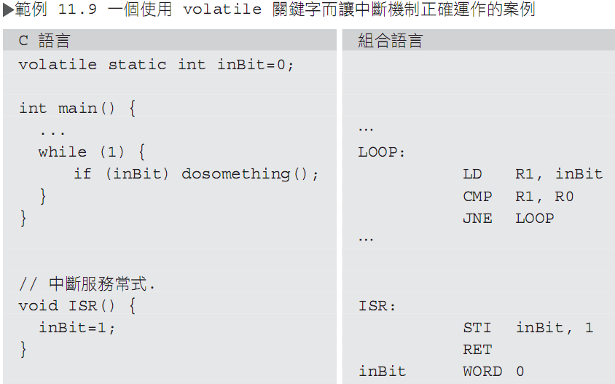
範例 11.9 一個使用 volatile 關鍵字而讓中斷機制正確運作的案例

Slide 23
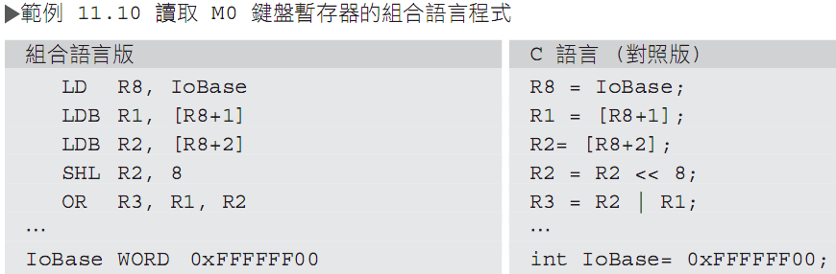
範例 11.10 讀取 M0 鍵盤暫存器的組合語言程式

Slide 24
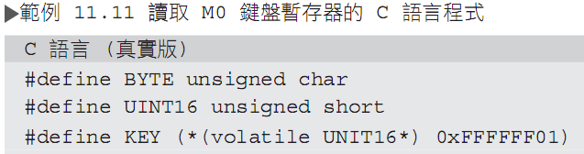
範例 11.11 讀取 M0 鍵盤暫存器的 C 語言程式

Slide 25
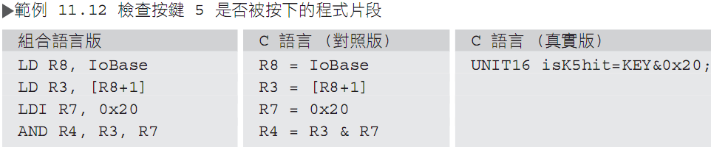
範例 11.12 檢查按鍵 5 是否被按下的程式片段

Slide 26
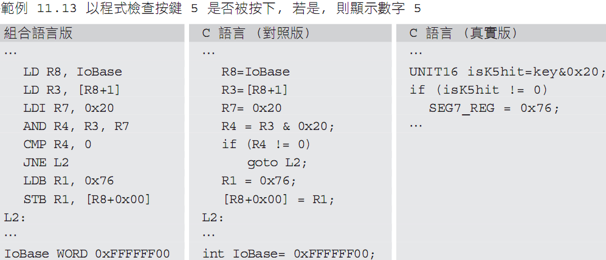
範例 11.13 以程式檢查按鍵 5 是否被按下,
若是, 則顯示數字 5

Slide 27
11.2 驅動程式
用途
  對使用者而言
    驅動程式是一個需要安裝的軟體
  對程式設計師而言
    驅動程式則是用來控制特定輸出入裝置的程式。
特性
  通常, 對於一個周邊裝置, 程式設計人員就會寫出一組驅動程式, 這組程式負責設定周邊裝置, 並進行低階的輸出入動作。

Slide 28
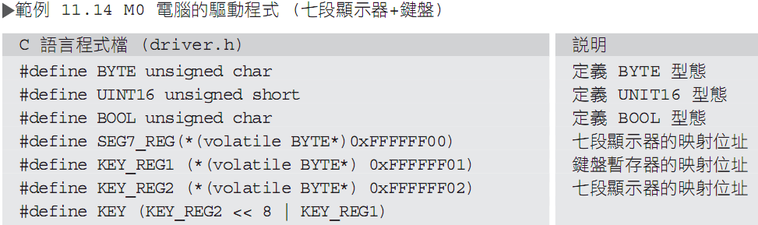
範例 11.14 M0 電腦的驅動程式(檔頭)

Slide 29
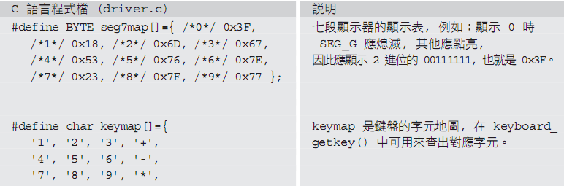
範例 11.14 M0 電腦的驅動程式(資料結構)

Slide 30
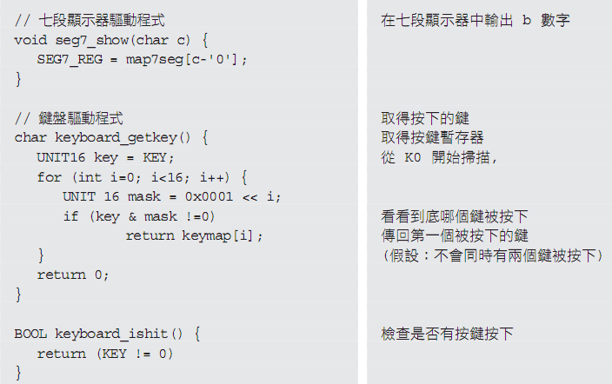
範例 11.14 M0 電腦的驅動程式(函數)

Slide 31
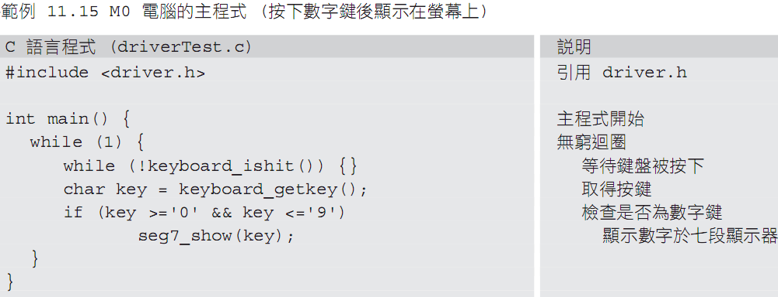
範例 11.15 M0 電腦的主程式
(按下數字鍵後顯示在螢幕上)

Slide 32
輪詢 v.s. 中斷
輸出入的程式設計模式有兩種
  輪詢 v.s 中斷
輪詢
  輪流詢問各個輸出入裝置 (由 CPU 主控)。
中斷
  在輸出入完成時，利用硬體機制通知系統。

Slide 33
11.3 輪詢機制
輪詢與訊息傳遞
  嵌入式系統通常會使用一個主要的輪詢迴圈
  以訊息傳遞 (Message Passing) 的方式控制程式的執行順序
  這是嵌入式系統常見的一種程式設計模式 (Design Pattern)。
輪詢的實作方法
  在整個系統的最上層, 撰寫一個大迴圈 (通常是一個無窮迴圈)
  這個迴圈不斷的詢問各個裝置的狀態
  一旦發現輸出入裝置有資料進入或有狀態改變時, 就呼叫對應的函數進行處理。
用途
  常用在嵌入式系統當中
  也曾被用在 Windows 3.1 當中實作協同式多工機制

Slide 34
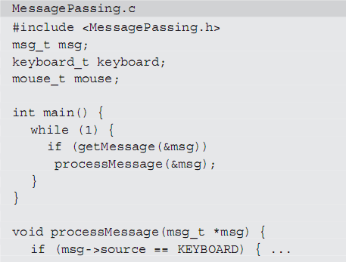
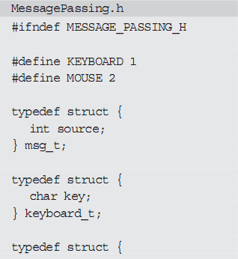
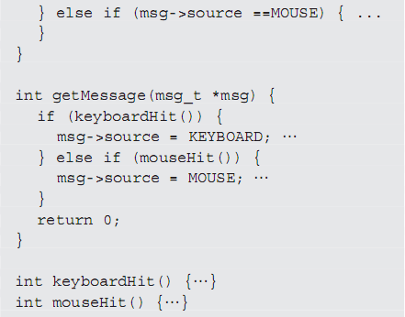
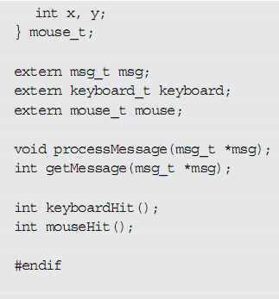
範例 11.16 採用訊息傳遞的輪詢機制

Slide 35
11.4 中斷機制
何謂中斷機制？
  中斷機制是由輸出入裝置, 利用中斷訊號, 主動回報輸出入裝置情況給 CPU 的一種技術。
  這種技術必須依靠硬體的配合, 當輸出入裝置想要回報訊息時, 可透過匯流排, 傳遞中斷訊號給 CPU。
  此時, CPU 會暫停目前正在執行的程式, 跳到對應的中斷向量上, 該中斷向量內會包含一個跳向中斷函數的指令, 讓 CPU 開始執行該中斷函數。

Slide 36
CPU0 的中斷機制
假如我們為 CPU0 加入中斷控制線, 並且加入中斷控制電路, 就可以在 CPU0 上實作中斷機制。
當裝置需要回報訊息給 CPU0 時, 會將中斷代號放入到中斷控制線上, 此時, CPU 就會根據此中斷代號, 跳到對應的中斷向量位址中, 引發中斷機制。

Slide 37
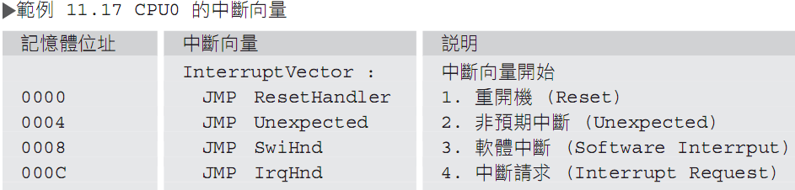
CPU0 的中斷設定程式
原理
  範例 11.17 顯示了一個 CPU0 的中斷設定程式, 這個程式會被燒錄到 CPU0 的中斷向量位址 0x0000 開頭之處, 當 CPU0 接收到中斷訊號時, 就會跳到對應的位址中。
範例
  假如 CPU0 收到代碼 4 的中斷請求訊號時, 就會跳到第4個中斷的記憶體位址 0x000C 之處, 然後再跳轉到 IrqHnd 這個程式區, 開始處理軟體中斷。

Slide 38
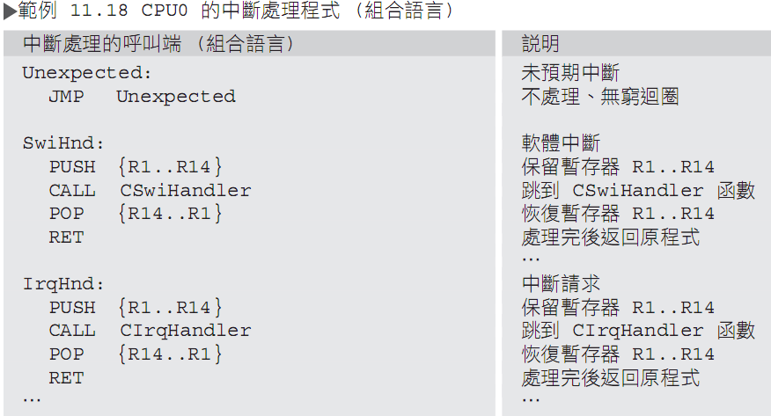
範例 11.18 CPU0 的中斷處理程式 (組合語言)

Slide 39
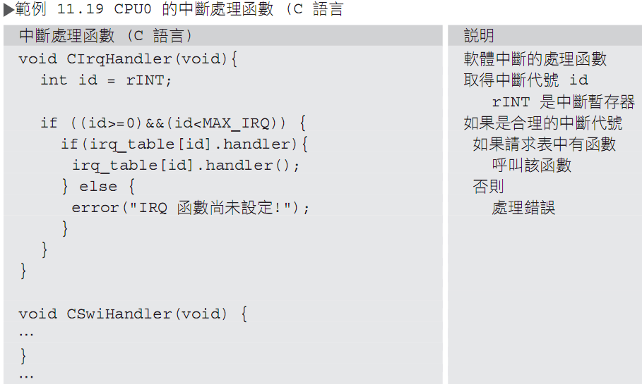
範例 11.19 CPU0 的中斷處理函數

Slide 40
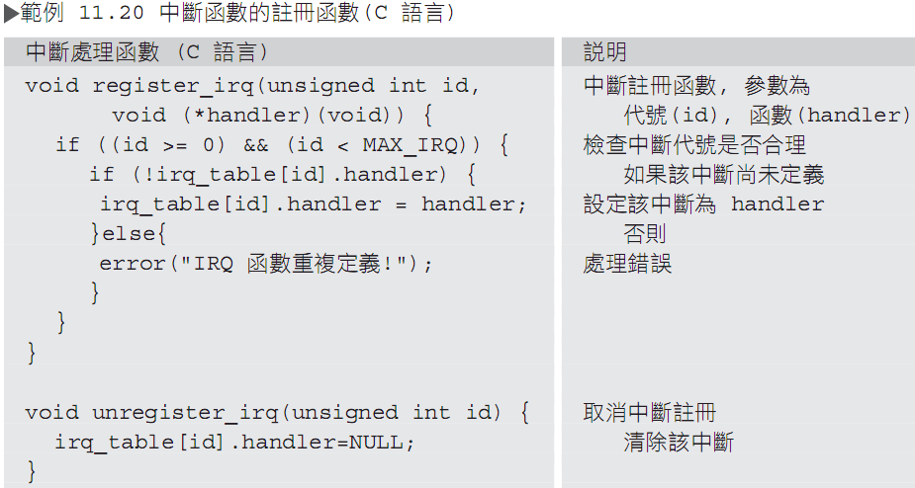
範例 11.20 中斷函數的註冊函數

Slide 41
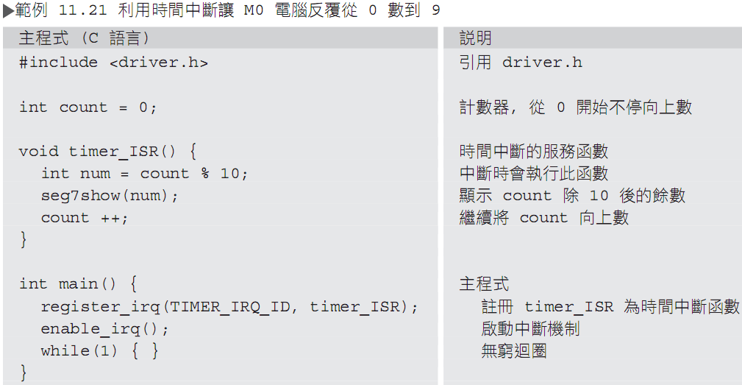
範例 11.21 利用時間中斷讓 M0 電腦反覆從 0 數到 9

Slide 42
11.5 啟動程式
功能
  建立電腦的程式執行環境, 讓其他程式得以順利執行
測試方式
  撰寫啟動程式的設計師, 必須依靠各種感覺器官, 去感覺程式是否正常, 因為在啟動時, 包含螢幕在內的各種裝置不見得能正常運作 (甚至, 許多嵌入式系統根本就沒有螢幕), 因此、可能會使用『嗶一聲』等原始的方法, 代表程式還在正常的執行, 這也是嵌入式系統常用的方法。

Slide 43
啟動程式的任務
1. 設定中斷向量, 啟動中斷機制。
2. 設定 CPU 與主機板的各項參數, 讓 CPU 與主機板得以進入正確的狀態。
3. 將存放在永久儲存體中的程式與資料搬到記憶體中。
4. 設定高階語言的執行環境, 包含設定堆疊 (Stack)、堆積 (Heap) 等區域。

Slide 44
啟動位址
功能
  電腦開機後, 第一個被執行的記憶體位址, 稱為啟動位址
  啟動程式的第一個指令, 必須被正確的燒錄到該啟動位址中, 才能正確的啟動。
設計方式
  啟動程式必須在電腦一開機時就存在記憶體中
  因此, 只能將啟動程式放到 ROM 或 FLASH 等永久性儲存體當中。
  如果將啟動程式放到揮發性記憶體, 像是 DRAM 或 SRAM 中, 那麼, 當使用者關閉電源後重新開機時, 啟動程式將消失無蹤, 電腦也就無法順利啟動了。

Slide 45
嵌入式系統的啟動程式
對嵌入式系統而言, 啟動程式中除了包含機器指令之外, 也會包含資料區域, 像是 .data 段與 .bss 段。
對於 .data 段而言, 這些資料一開始會被儲存在 ROM 當中, 但是, 在啟動之後必須被搬入到 RAM 當中, 否則, 程式將無法修改這些資料。
嵌入式的啟動程式會將資料區從 ROM 搬移到 RAM, 才能讓這些具有初值的變數進入可修改狀態。
啟動程式必須將自己先從 ROM 搬到 RAM 之後, 才能開始執行其主要功能。

Slide 46
啟動程式的任務
1. 設定中斷向量, 啟動中斷機制。
2. 設定 CPU 與主機板的各項參數, 讓 CPU 與主機板得以進入正確的狀態。
3. 將存放在永久儲存體中的程式與資料搬到記憶體中。
4. 設定高階語言的執行環境, 包含設定堆疊 (Stack)、堆積 (Heap) 等區域。

Slide 47
M0 電腦的啟動過程
M0 電腦擁有
  16K 的 ROM：0x0000~0x3FFF
  48K 的 RAM：0x4000~0xFFFF
啟動過程
  在啟動時, ROM 當中已經燒錄有整個系統的程式與資料, 其中, 啟動程式段 (*.stext) 被燒錄在 ROM 開頭的 0x0000 區域。
  M0 電腦在重開機時, 會從啟動位址 0x0000 開始執行。因此, 啟動程式當中的重開機中斷必須被燒錄在 0x0000 的位址上, 如此才能順利開機。

Slide 48
圖 11.3 M0電腦的記憶體配置圖
0x0000
_stext
ROM (16K)
*.stext
*.text
*.data
_etext
_sbss
*.bss
0x4000
RamStart
RAM (48K)
_ebss
*.stext
*.text
*.data
RamStart+_sbss
*.bss
RamStart+_ebss
堆積區
R11 (FP)
R13 (SP)
0xFFFF
_STACK
堆疊區
堆疊區
(a) M0 電腦的記憶體
(b) 初始環境：啟動初期
(c) 執行環境：啟動程式執行完畢

Slide 49
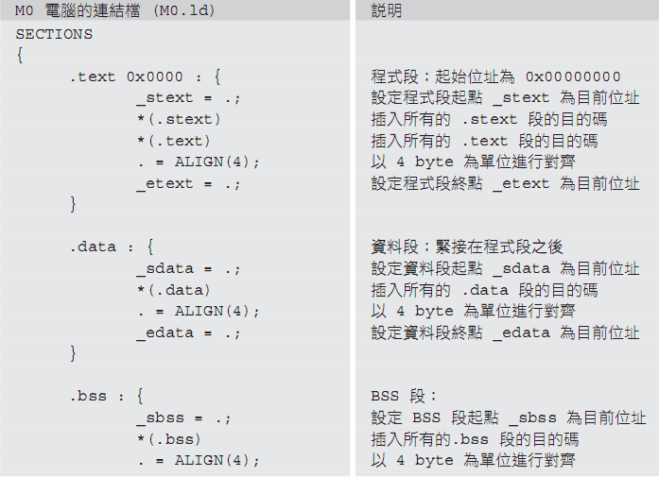
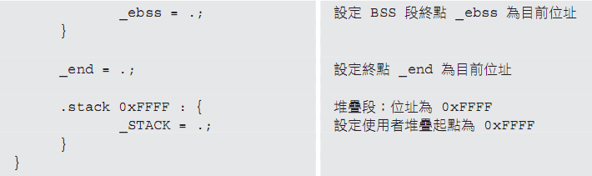
範例 11.22 M0 電腦的連結檔

Slide 50
M0 電腦的啟動程式
1. 設定中斷向量, 啟動中斷機制。
2. 將 ROM 中的程式與資料搬到 RAM 中。
3. 設定高階語言的執行環境, 包含設定堆疊 (Stack)、堆積 (Heap) 等區域。

Slide 51
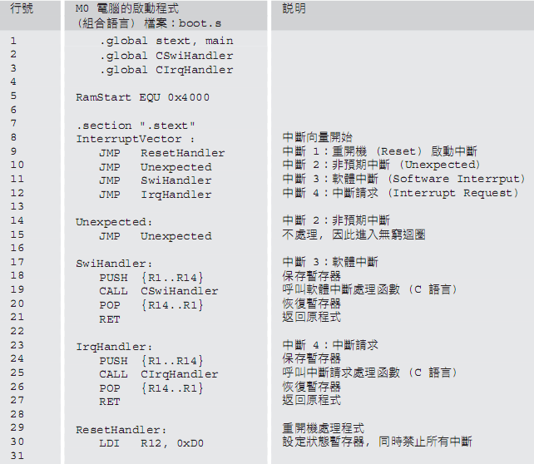
範例 11.23 M0 電腦的啟動程式(中斷向量設定)

Slide 52
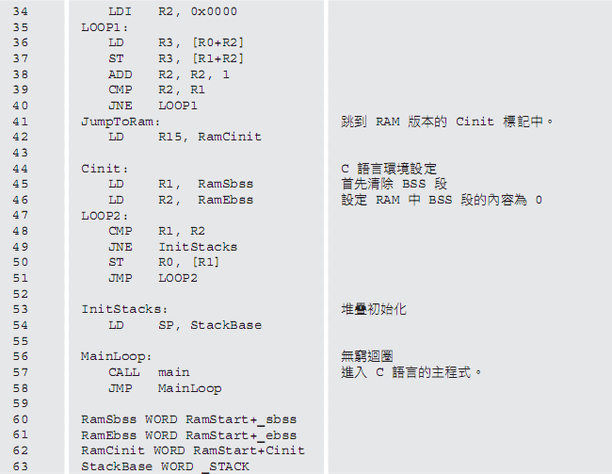
範例 11.23 M0 電腦的啟動程式(將程式與資料搬移到RAM中，並進行起始化布局)

Slide 53
中斷的禁止與恢復
禁止中斷：
  LDI R12, 0xD0
允許中斷：
  LDI R12, 0x00
條件旗標
保留
中斷
保留
模式
狀態暫存器
Status Word (SW)
N
Z
C
V
I
T
M
31 -28
27 - 8
7
6
5-1
0
圖 11.4 CPU0 的狀態暫存器 R12 之位元圖

Slide 54
11.6 系統整合
專案建置工具
  在一個嵌入式系統開發的過程當中, 開發人員會建構出許多相關檔案, 包含組合語言、C 語言程式、資料檔、連結檔等等, 要能有效率的編譯與連結這些檔案, 最好是使用專案整合工具
GNU 的 Make 工具
  是專案建置實相當常見的工具, 可以讓專案的建置自動化。
  當嵌入式專案開始時, 最好能撰寫一個 Makefile 檔, 整合專案中的所有檔案。

Slide 55
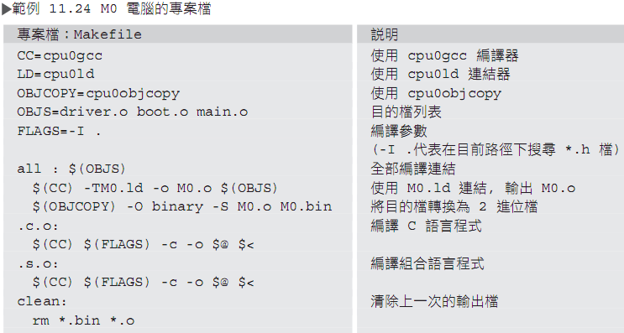
假如 GNU 已經針對 CPU0 開發了一組專用工具, 其編譯器名稱為 cpu0gcc, 連結器名稱為 cpu0ld。而且我們已經撰寫了 driver.h、driver.c、main.c, boot.s、M0.ld 等檔案, 那麼, 我們就可以撰寫如範例 11.24 的 Makefile 檔, 以便對這些檔案進行專案編譯、連結的動作。

Slide 56
11.7 實務案例：
新華 Creator S3C2410 實驗板
實驗板
  為了說明嵌入式系統的開發過程, 筆者使用新華電腦的 Creator S3C2410 實驗板作為範例, 重點式的說明開發的流程。
軟體環境
  實驗板的範例主要架構在 Cygwin 環境下, 舉例而言, 如果我們想編譯其中的 LCD 這個範例, 可以進入 /usr/var/creator/LCD 這個資料夾後, 執行 make 指令, 以便重建整個專案。

Slide 57
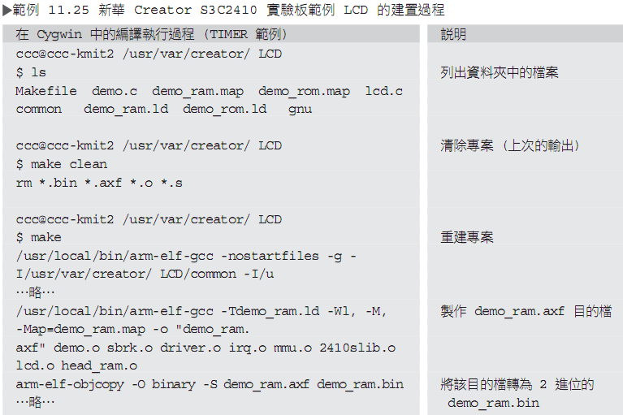
新華 Creator S3C2410實驗板範例 LCD 的建置過程

Slide 58
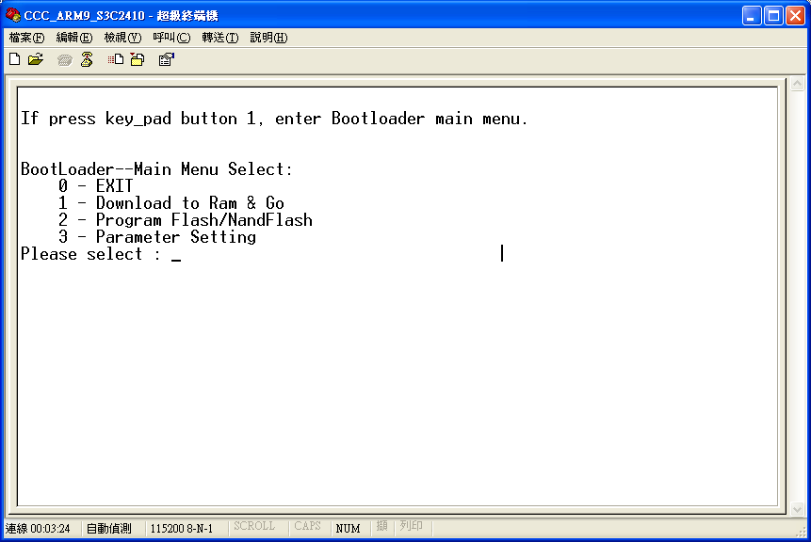
圖 11.5透過超級終端機，顯示該實驗板的起始功能表

Slide 59
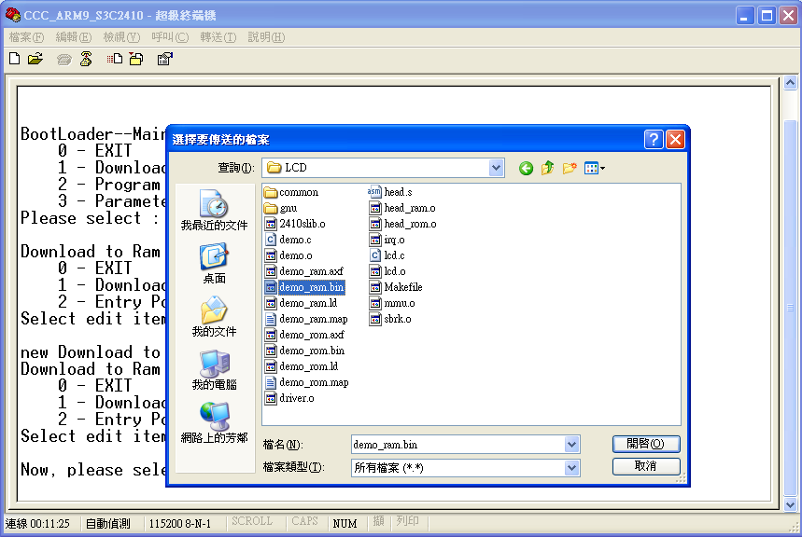
圖 11.6按下傳送功能，選取欲上傳的檔案 demo_ram.bin

Slide 60
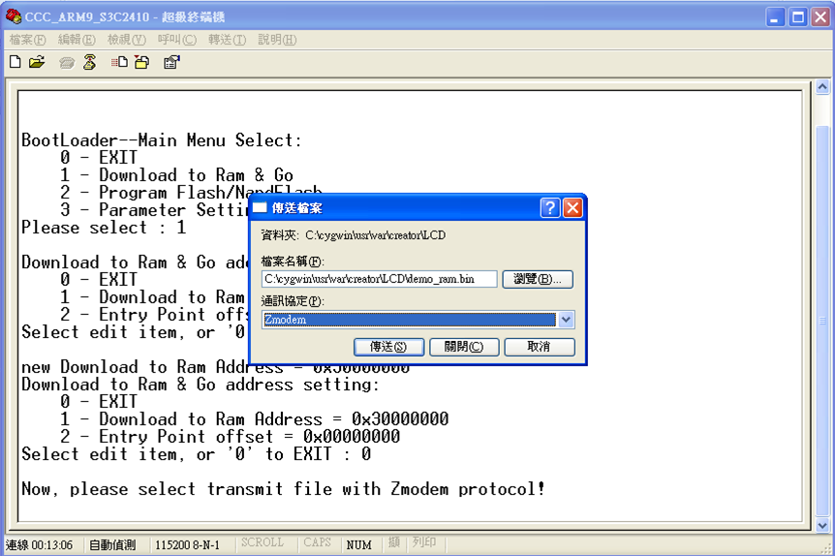
圖 11.7選擇通訊協定為 Zmodem，按下傳送鈕，開始上傳

Slide 61
開始執行 LCD 程式範例
執行過程
  上傳完畢後, 實驗板上預設的啟動程式就會直接執行該上傳程式
  若一切正常, 我們會在實驗板的 LCD 螢幕中看到該範例印出了 “Hello!” 的字串
  這代表程式正確的被執行了

Slide 62
採用實驗板的注意事項
透過這個範例, 我們希望讀者能較為實際的感受到嵌入式系統的開發流程
如果您手上也有嵌入式的實驗板, 也可以趁現在操作看看。
每一張實驗板的設計會有所不同, 操作的過程也會不同, 您必須根據該實驗板製造商的說明文件進行操作, 才能順利的執行這些程式
然後才能進一步開發自己的程式。

Slide 63
結語 (1)
輸出入
  專用的輸出入指令 v.s. 記憶體映射輸出入
  輪詢 v.s. 中斷
驅動程式
  將輸出入功能包裝成函數，以方便程式呼叫。
  通常採「註冊-反向呼叫機制」(callback)
輪詢機制
  輪流詢問，訊息傳遞架構。
中斷機制
  搭配硬體，在輸出入完成時主動中斷 CPU，執行中斷函數。

Slide 64
結語 (2)
啟動程式
  1. 設定中斷向量與函數。
  2. 設定 CPU 與主機板的各項參數。
  3. 將存放在永久儲存體中的程式與資料搬到記憶體中。
  4. 設定高階語言的執行環境, 包含堆疊與堆積。
系統整合
  使用專案建置工具
  GNU Make 的使用
  連結檔的用途 (例如 M0.ld)
實務案例
  新華 Creator S3C2410 實驗板

Slide 65
習題
11.1 請說明何謂專用輸出入指令？
11.2 請說明何謂記憶體映射輸出入？
11.3 請說明何謂中斷機制？中斷發生時程是會跳到哪裡呢？
11.4 請說明啟動程式應該做些甚麼事呢？
11.5 請寫出一個完整的 C 語言程式, 讓 M0 實驗板在數字按鍵被按下時, 於七段顯示器當中顯示對應的數字。
11.6 同上題, 但是請以 CPU0 的組合語言撰寫。

Slide 66
未收錄於書中的圖

Slide 67
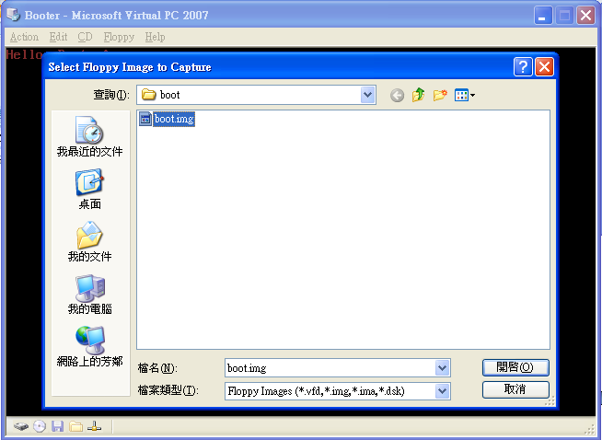

Slide 68
